Slide 1
Chính tả Nghe- viết
Lương Ngọc Quyến

Slide 2

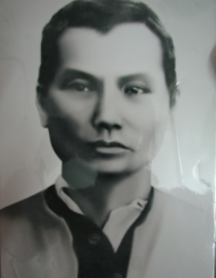
Trình bày hiểu biết của em
về Lương Ngọc Quyến?
Lương Ngọc Quyến sinh năm 1885, mất năm 1917.
2. Ông tham gia cách mạng và bị giặc Pháp bắt giam.
3. Ông là con trai của nhà yêu nước Lương Văn Can.
4. Ngày 30/8/1917, ông được giải thoát và tham gia chỉ huy nghĩa quân ở Thái Nguyên.

Slide 3
MỤC TIÊU
Nghe - viết đúng, bài viết không mắc quá 5 lỗi; trình bày đúng hình thức bài văn xuôi.
Biết được mô hình cấu tạo vần. Chép đúng tiếng, vần vào mô hình.

Slide 4

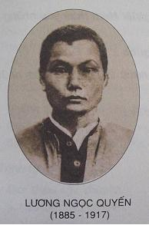
Lương Ngọc Quyến
Lương Ngọc Quyến là con trai nhà yêu nước Lương Văn Can. Nuôi ý chí khôi phục non sông, ông tìm đường sang Trung Quốc mưu tập hợp lực lượng chống thực dân Pháp. Ông bị giặc bắt đưa về nước. Chúng khoét bàn chân ông, luồn dây thép buộc chân vào xích sắt. Ngày 30-8-1917, cuộc khởi nghĩa Thái Nguyên do Đội Cấn lãnh đạo bùng nổ. Lương Ngọc Quyến được giải thoát và tham gia chỉ huy nghĩa quân. Ông hi sinh, nhưng tấm lòng trung với nước của ông còn sáng mãi.
(Theo Lương Quân)

Slide 5
LUYỆN VIẾT
Lương Ngọc Quyến
Lương Văn Can
khoét
xích sắt

Slide 6
Chính tả (Nghe – viết)
Lương Ngọc Quyến.
VIẾT BÀI

Slide 7
Bài tập

Slide 8
* Bài 2: Ghi lại phần vần của những tiếng in đậm trong các câu sau:
a.Trạng Nguyên trẻ tuổi nhất của nước ta là ông Nguyễn Hiền, đỗ đầu khoa thi năm 1247, lúc vừa 13 tuổi.
a. Trạng – ang Nguyên – uyên Nguyễn – uyên Hiền – iên khoa – oa thi - i
b. làng – ang mộ - ô Trạch – ach huyện – uyên Bình – inh Giang - ang
b. Làng có nhiều tiến sĩ nhất nước là làng Mộ Trạch, xã Tân Hồng, huyện Bình Giang, tỉnh Hải Dương: 36 tiến sĩ.

Slide 9

Nêu mô hình cấu tạo tiếng?
Cấu tạo tiếng bao gồm:
âm đầu- vần- dấu thanh
Trình bày cấu tạo của vần?
Cấu tạo vần gồm các bộ phận:
Âm đầu- âm chính- âm cuối

Slide 10

Bài 3 : Ghép vần của từng tiếng vừa tìm được vào mô hình cấu tạo dưới đây:
Tiếng | Vần
 | Âm đệm | Âm chính | Âm cuối
Trạng |  | a | ng
Nguyên | u | yê | n
Nguyễn | u | yê | n
Hiền |  | iê | n

Slide 11

Phần vần của tất cả các tiếng đều có âm chính. Ngoài âm chính một số vần còn có âm cuối và âm đệm.

Slide 12
MỤC TIÊU
Nghe - viết đúng, bài viết không mắc quá 5 lỗi; trình bày đúng hình thức bài văn xuôi.
Biết được mô hình cấu tạo vần. Chép đúng tiếng, vần vào mô hình.

Slide 13
Bài sau: Nhớ viết: Thư gửi các học sinh
( Đoạn từ: Sau 80 năm giời nô lệ…ở công học tập của các em)

Slide 14

CHÚC CÁC EM HỌC GIỎI, CHĂM NGOAN

